Slide 1
Районная военно-спортивная игра - « Зарница» ( 2015год)
Участие в игре принимала команда МКОУ Мичуринской СШ Белогорского района Республики Крым
« Мичуринцы»
Проводилась «Зарница» на базе МКОУ № 4 г. Белогорска
Учитель физической культуры:
Остапчук Владимир Ильич
Военный руководитель: Овсиенко Владимир Анатольевич

Slide 2
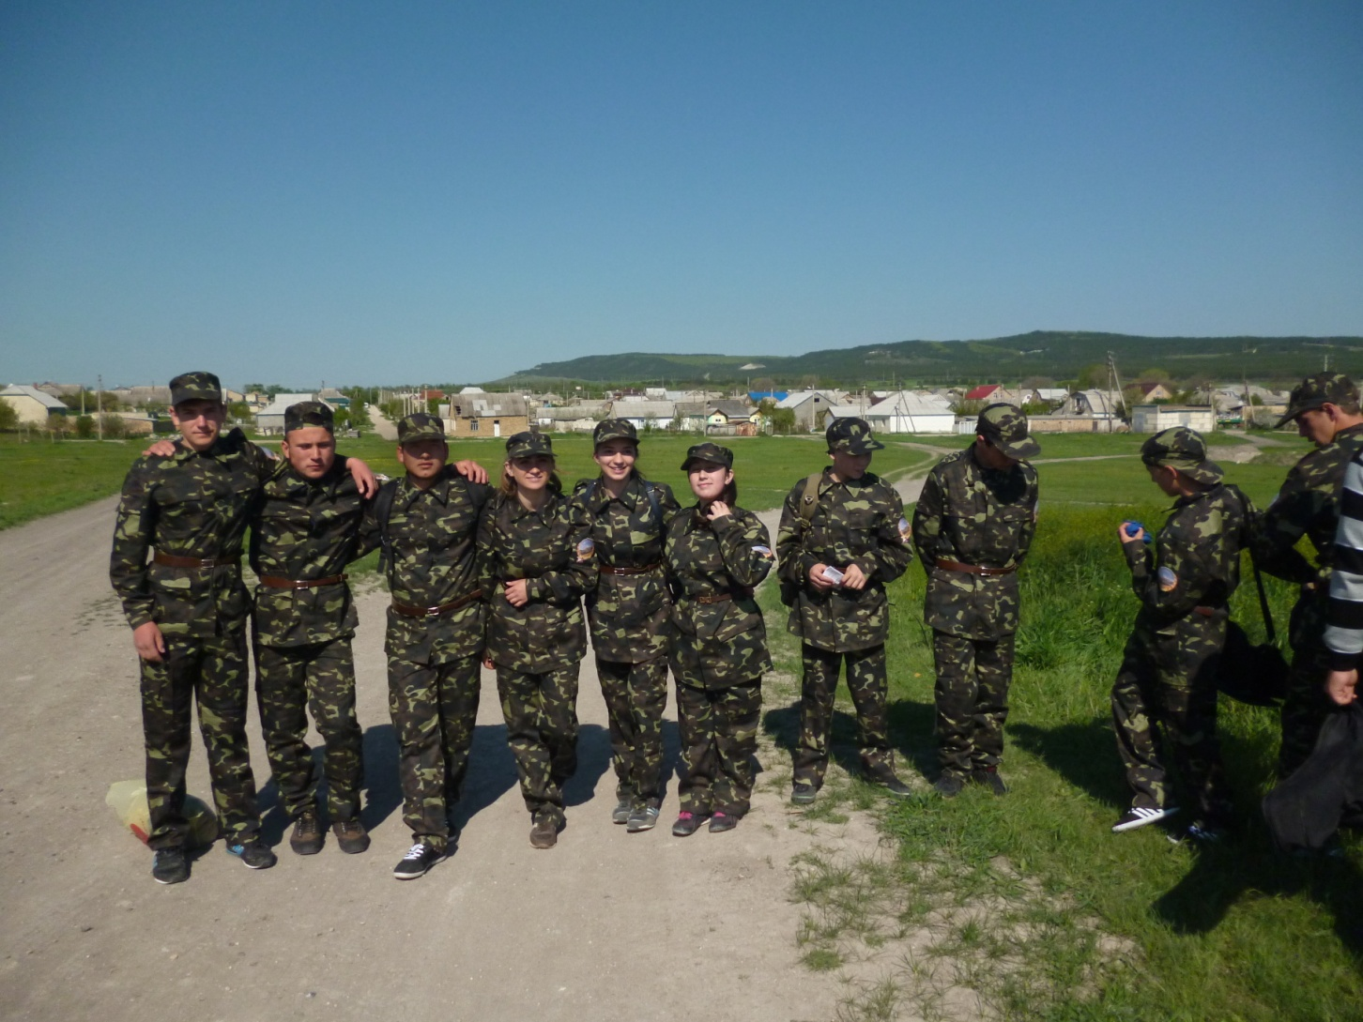
Цель : воспитывать чувство патриотизма, любви к Родине

Slide 3
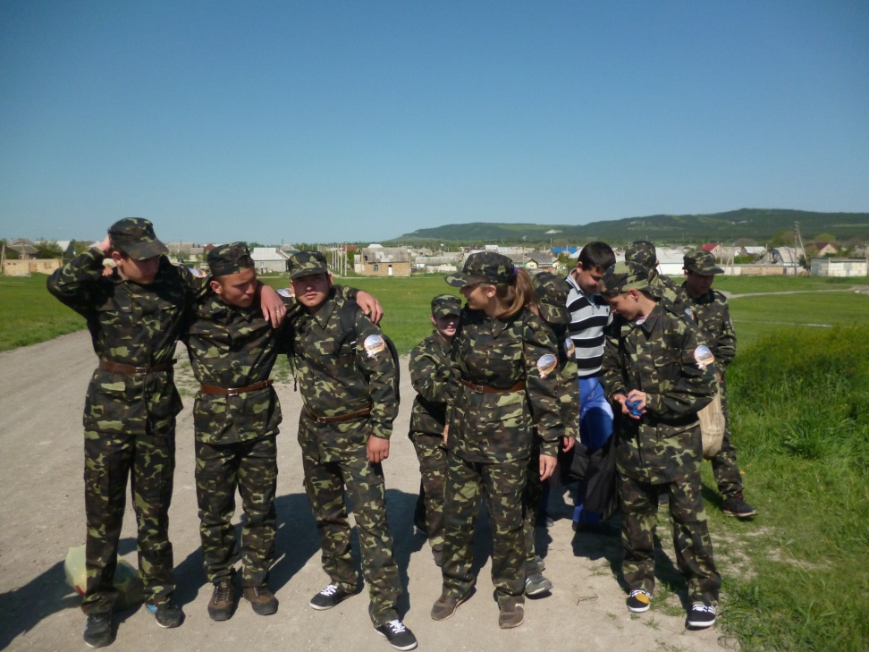
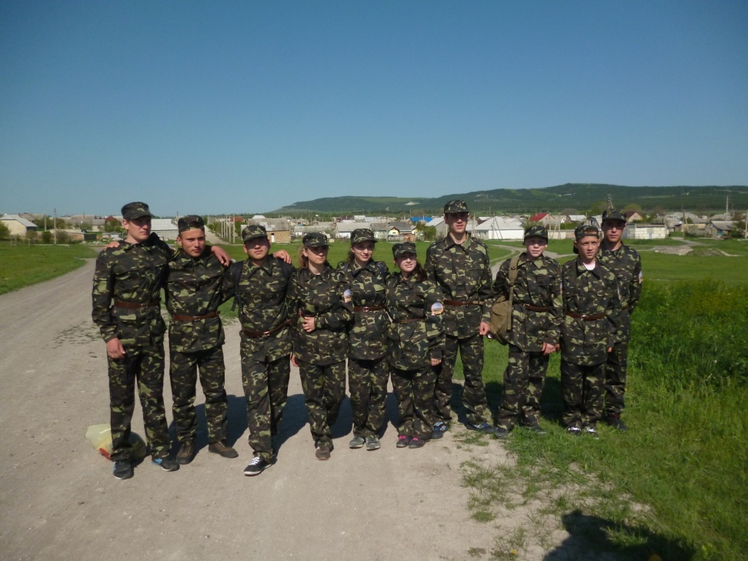
ЗАДАЧИ: формирование чувства долга и любви к отечеству; развитие положительных эмоций, сближение детей. Пропаганда здорового образа жизни; укрепление здоровья детей; развитие выдержки, выносливости, воображения…

Slide 4
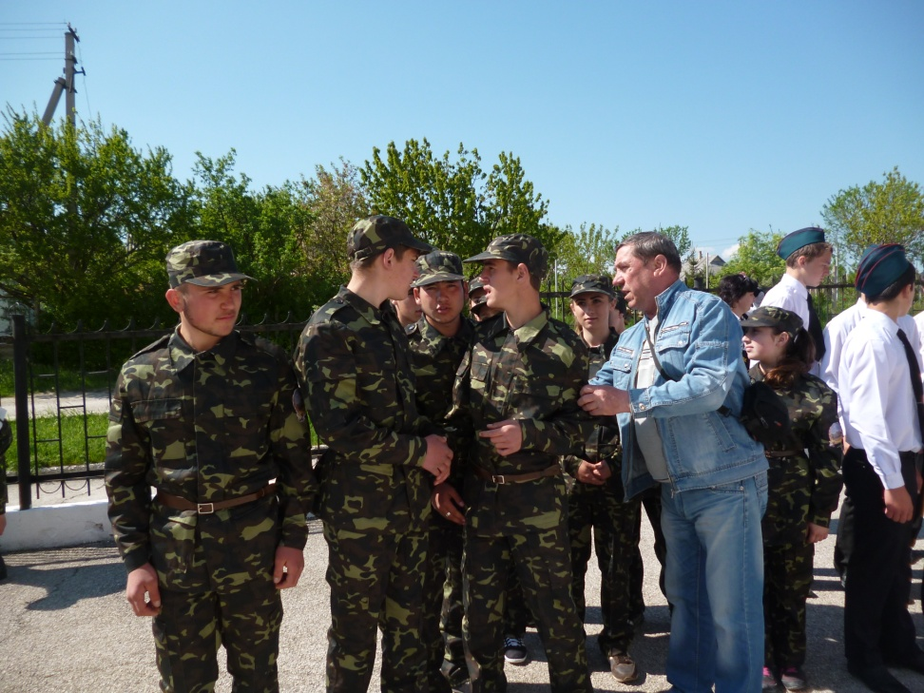
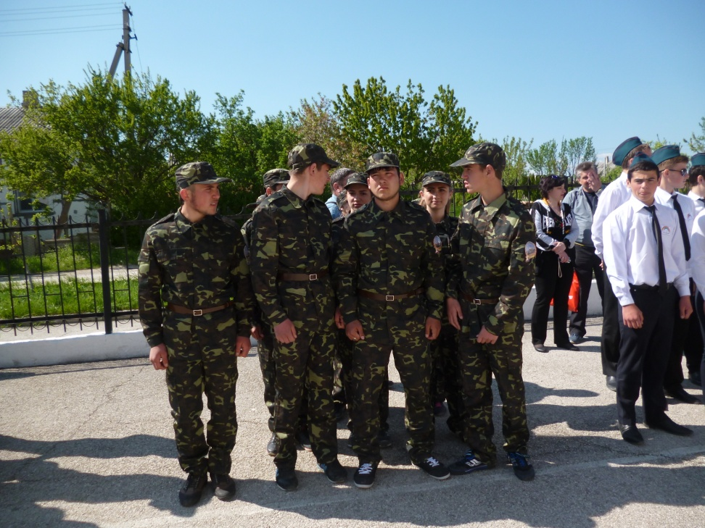
Игра «Зарница», то что надо!
Ловкость, сила, храбрость и слава…

Slide 5
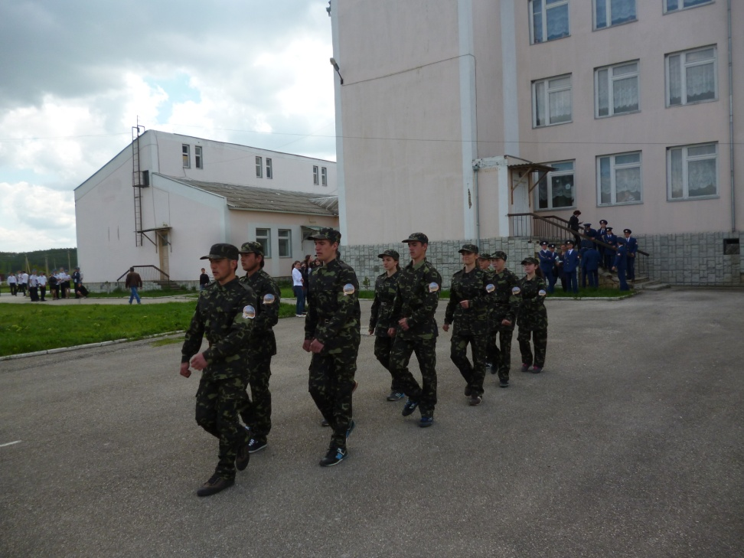
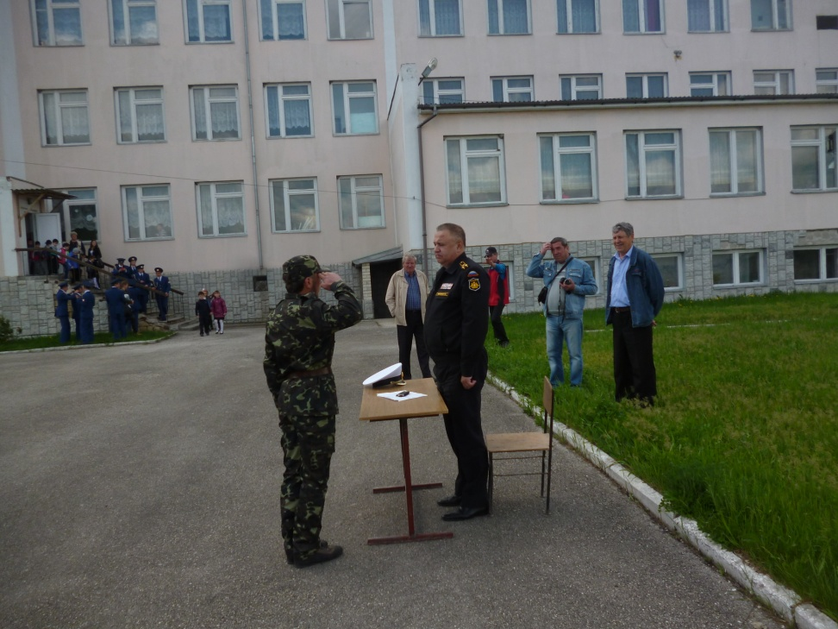
Сколько силы и отваги
В каждом взгляде, в каждом шаге!

Slide 6
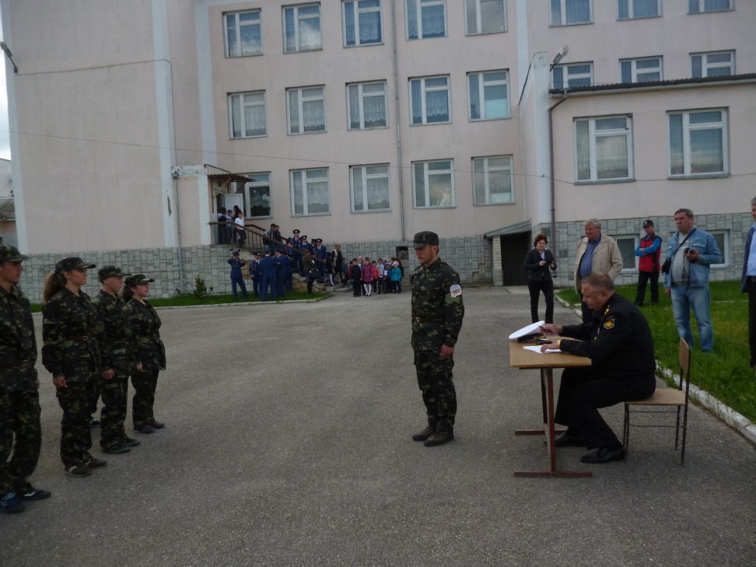
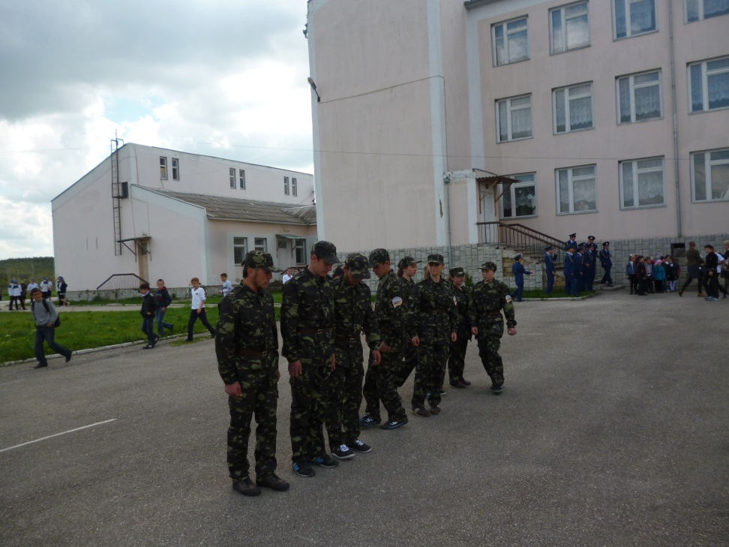
Дух состязанья. И навыки действий совместных-
Было бы для этого время, охота и место!

Slide 7
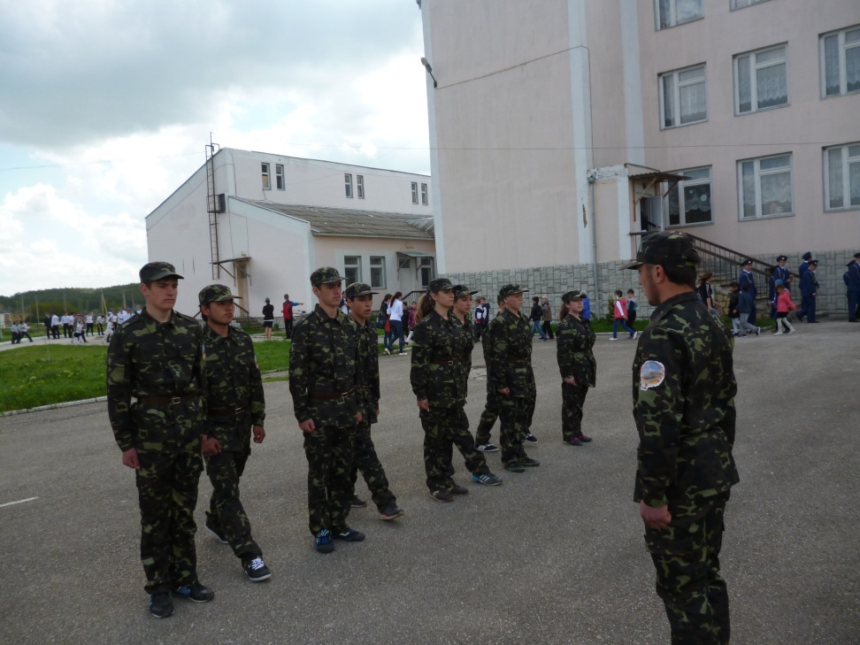
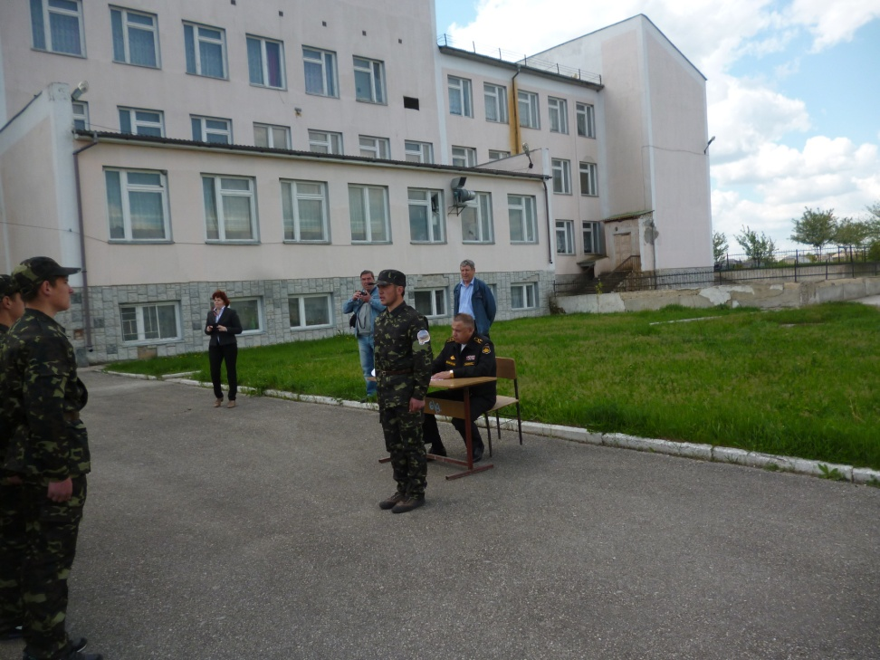
Много лет и с давних времён ежегодно идут состязанья.
Те, что радость с каждым днём
Дарят и вносят в наши сознанья!

Slide 8
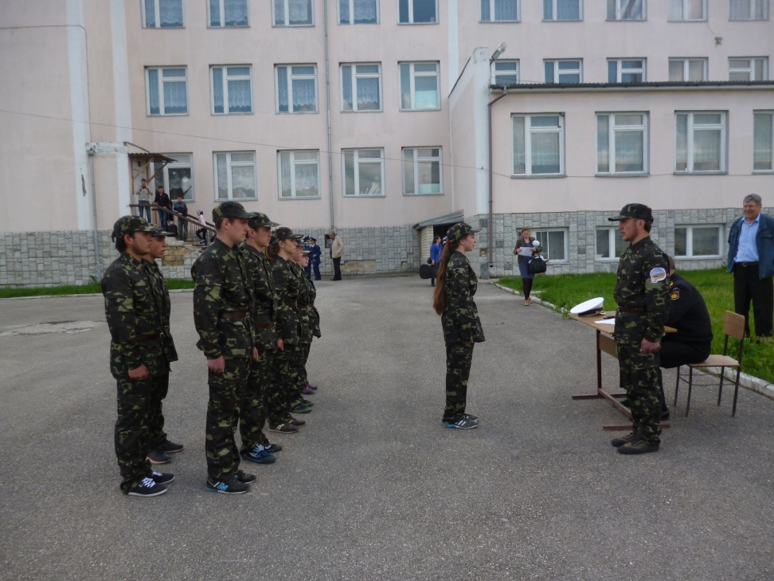
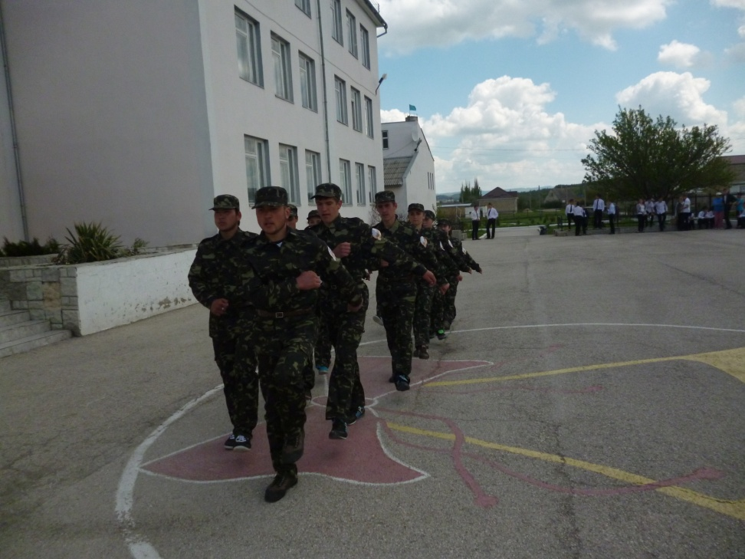
Счастье приносят все соревнованья
Силу, азарт они нам придают
Также приносят ребятам и знанья,
Тело и дух, как железо куют.

Slide 9
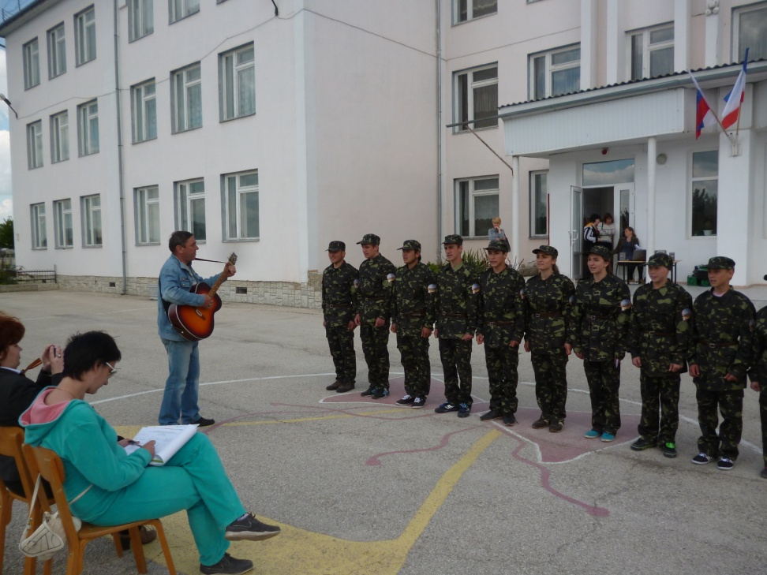
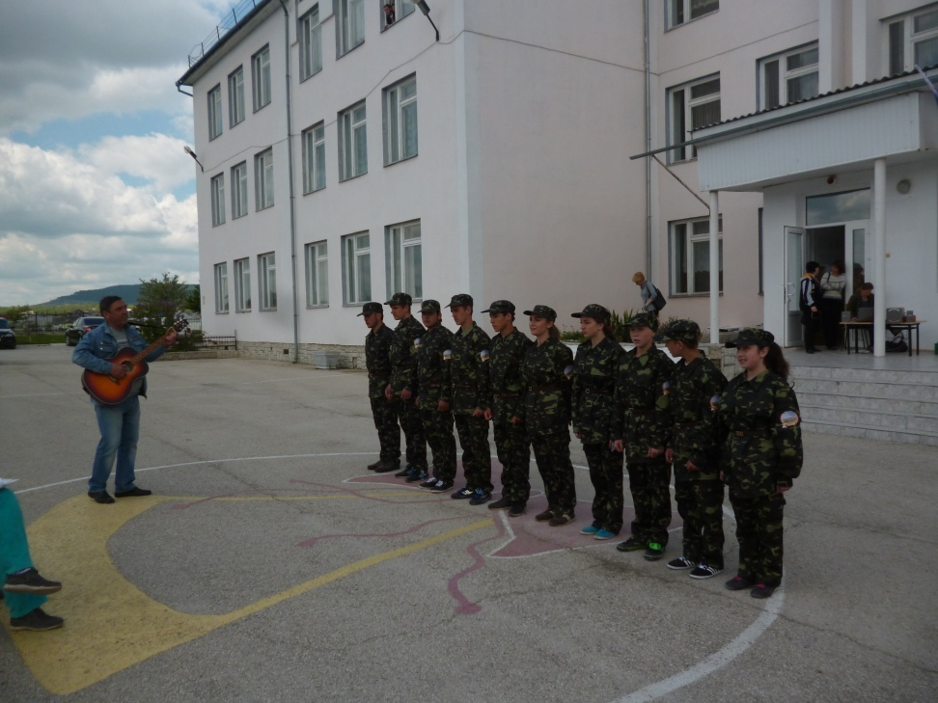
Песню споём задорную, ты гитара нам подыграй
Словами про жизнь спортивную
Мичуринцев отряд напевай!

Slide 10
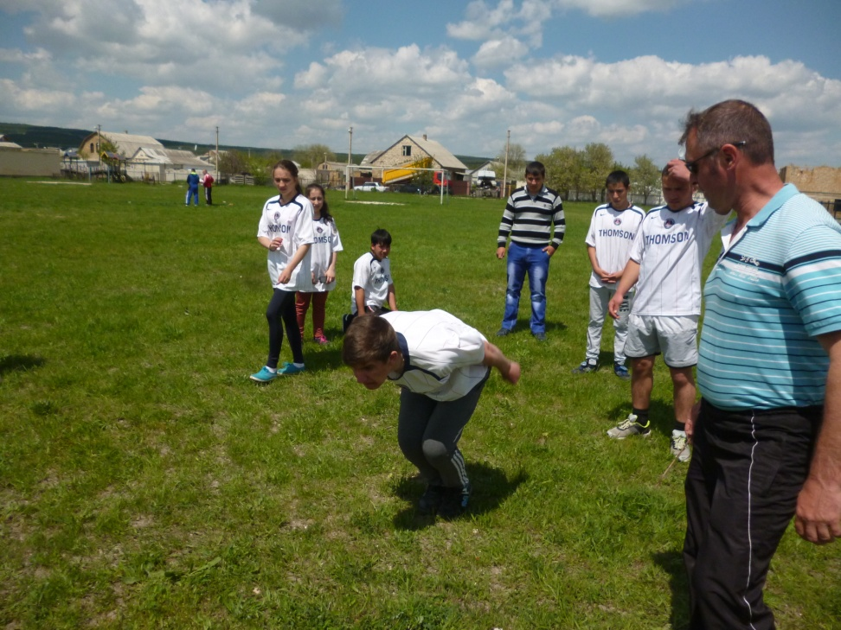
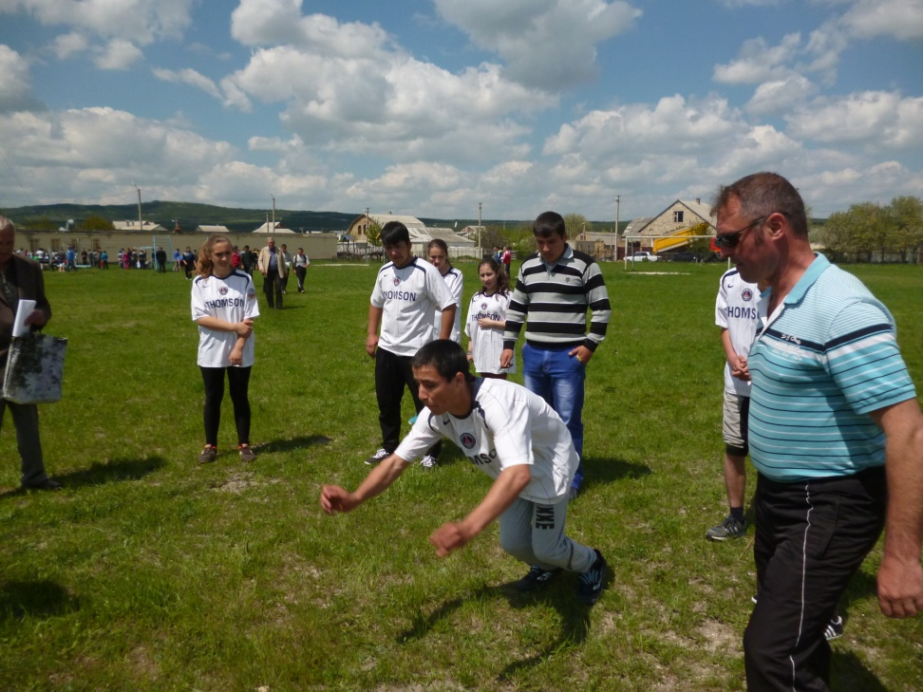
К прыжкам готовы!

Slide 11
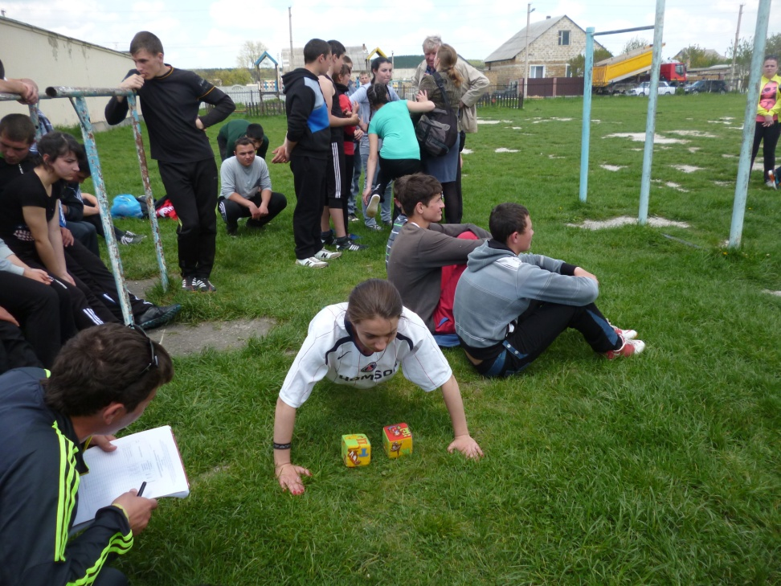
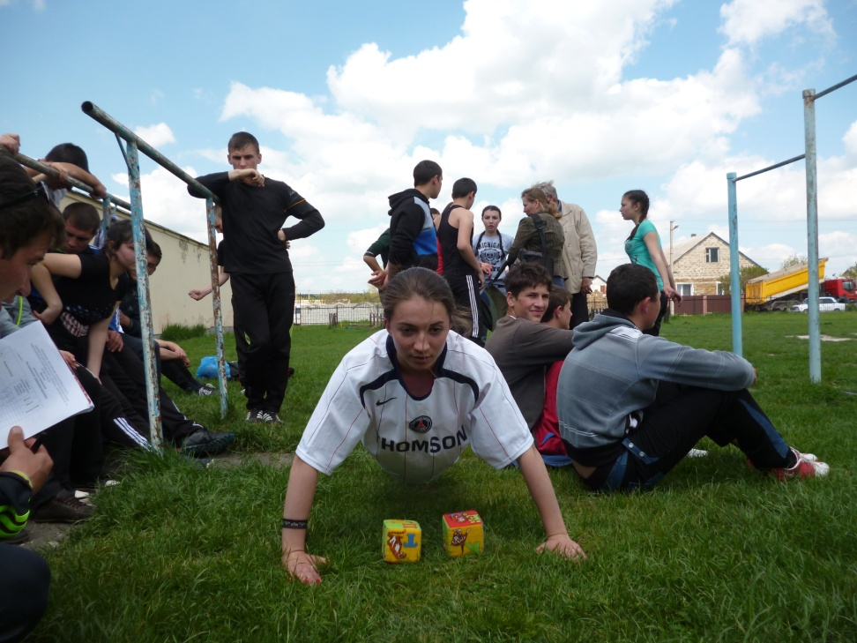
Умеем мы отжаться

Slide 12
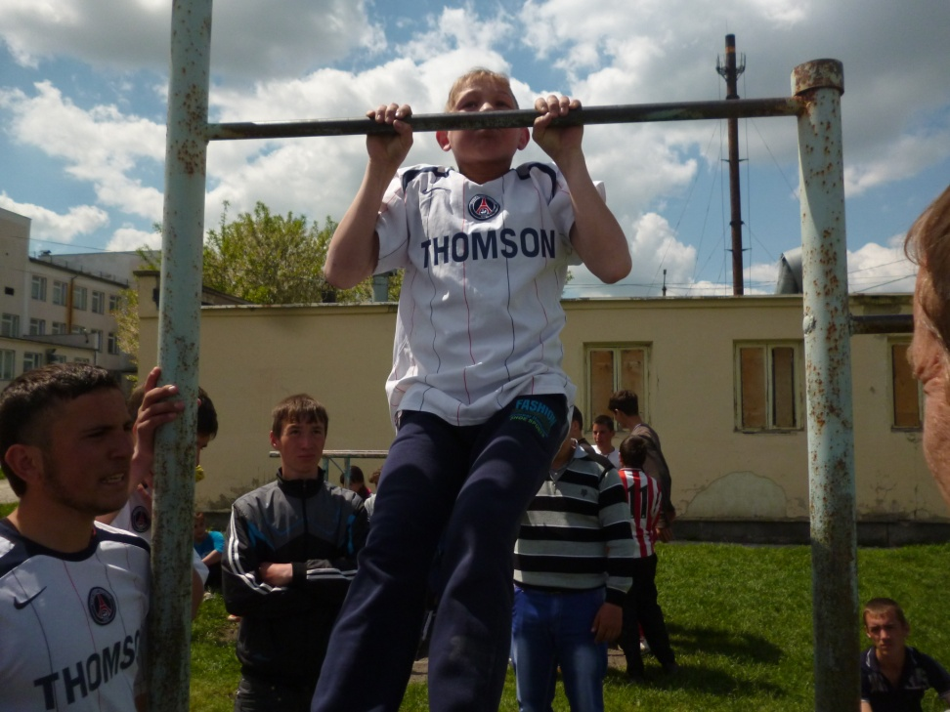
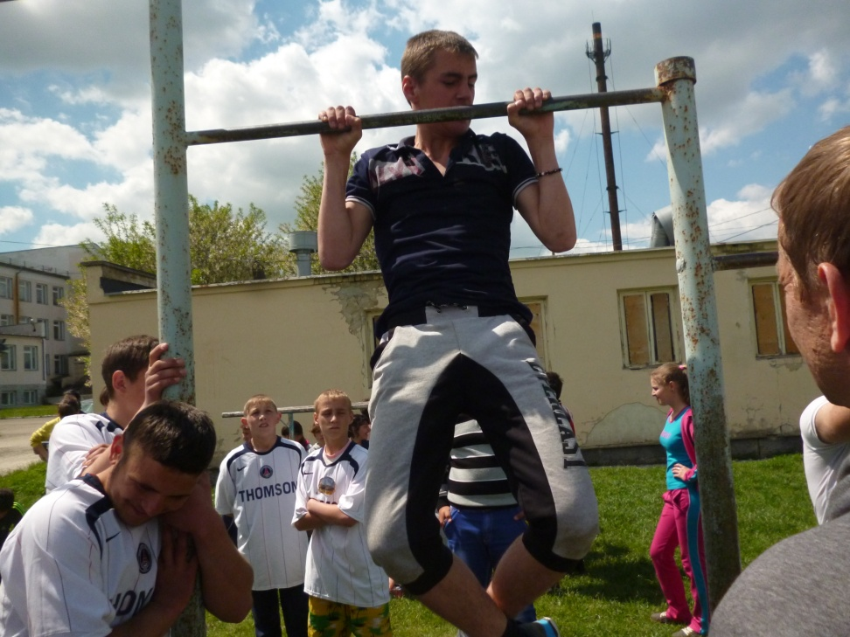
И силу показать!

Slide 13
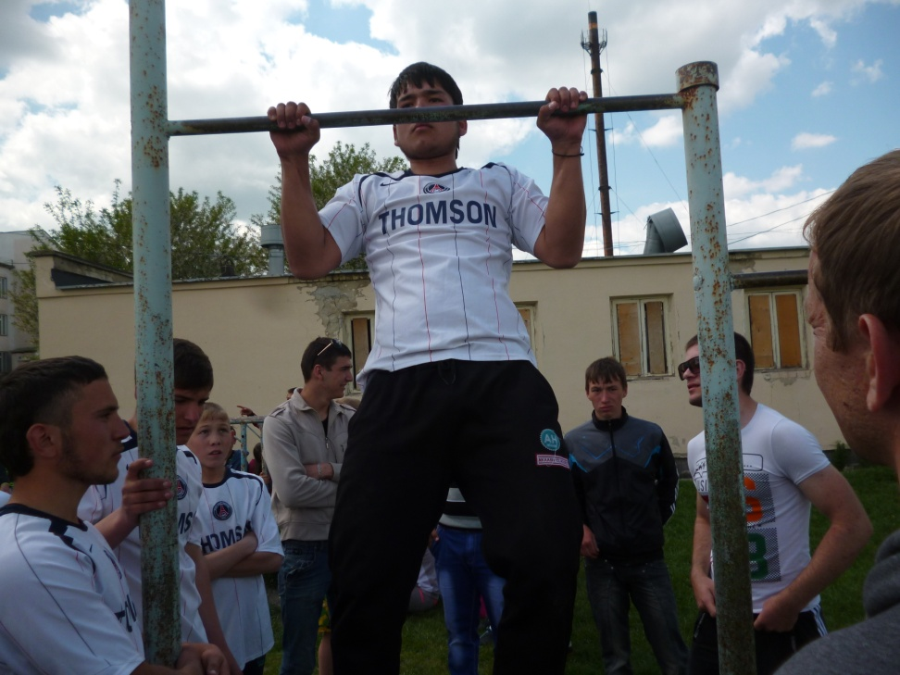
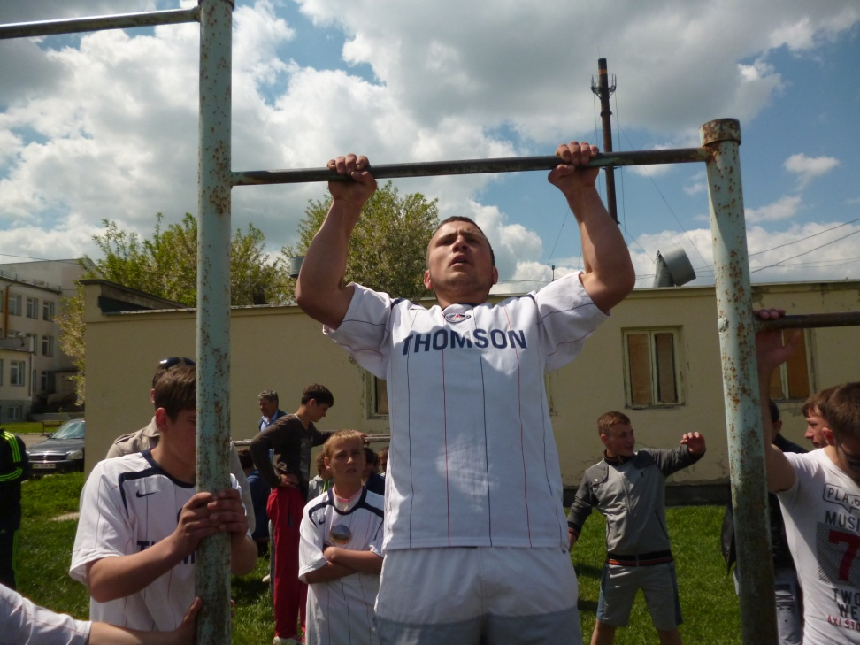
Нам надо поднажаться
И победителями стать!

Slide 14
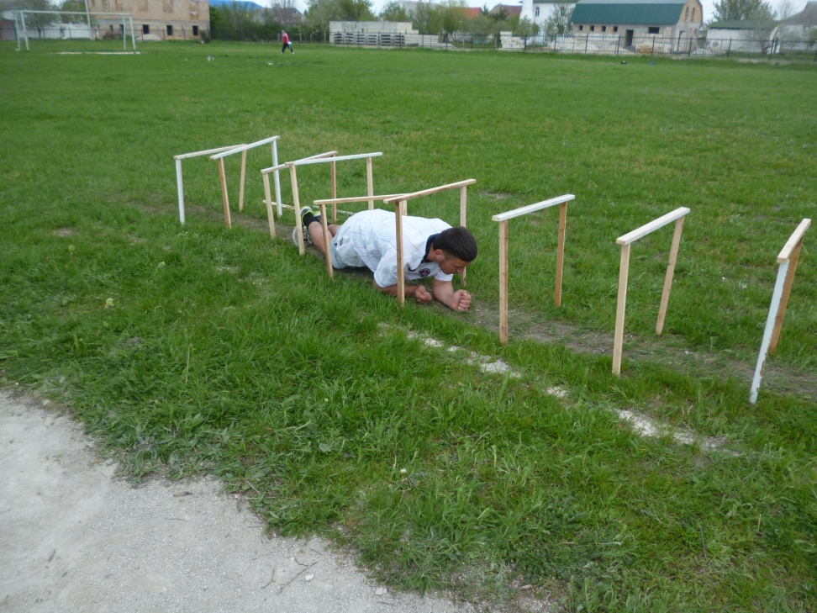
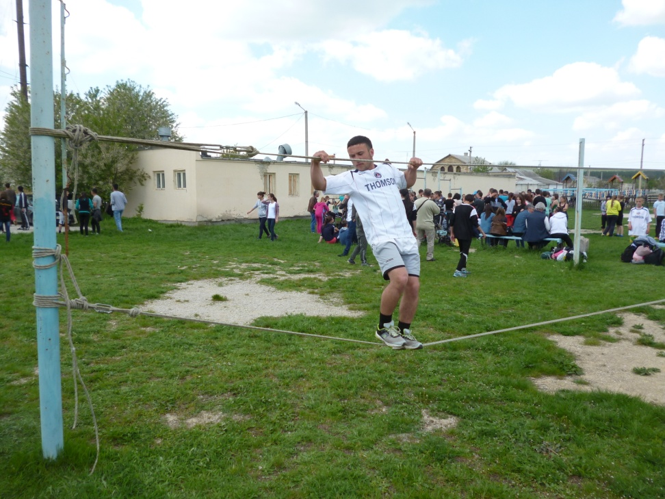
Туристическая полоса раз, два, раз, два

Slide 15
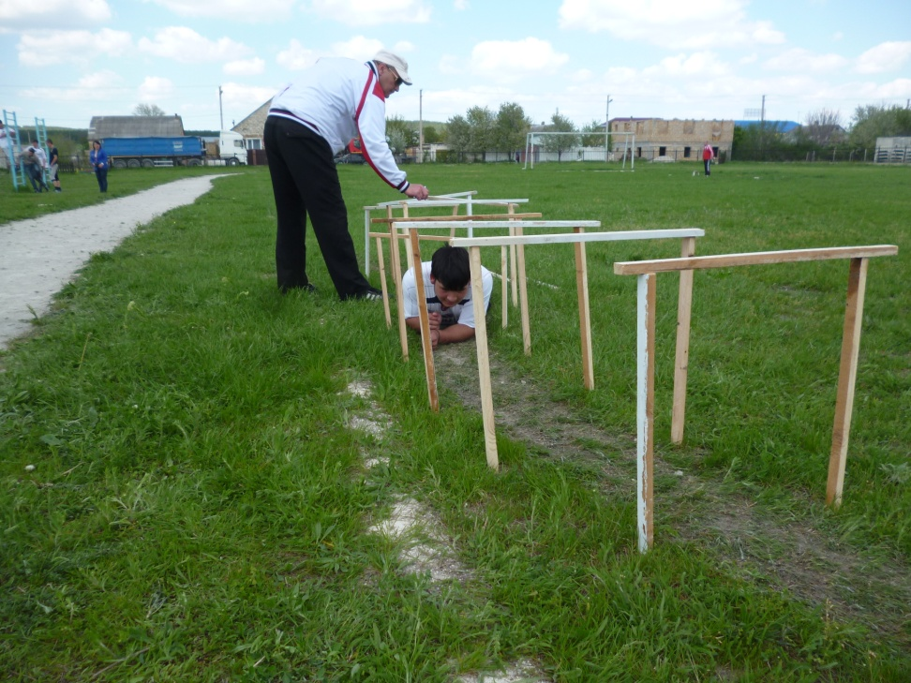
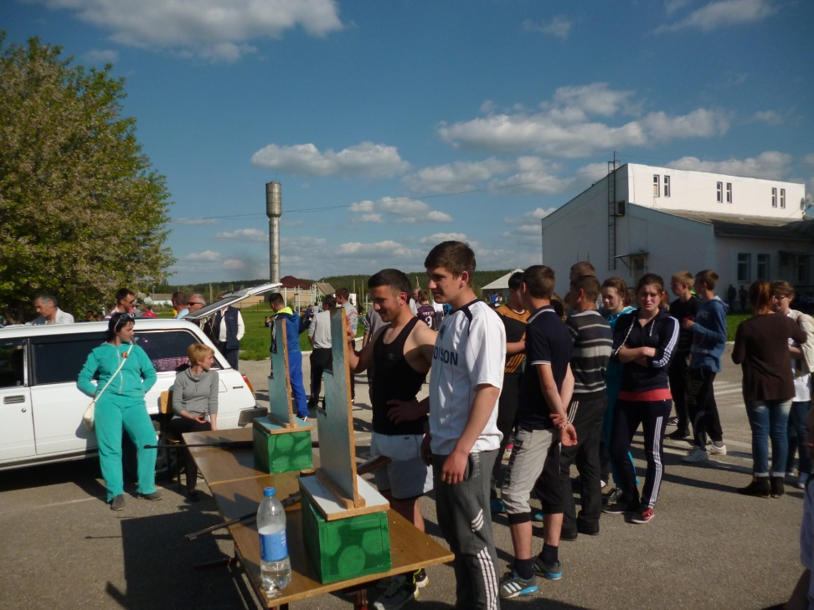
В « мышеловке» проползём, и метко пострелять пойдём…

Slide 16
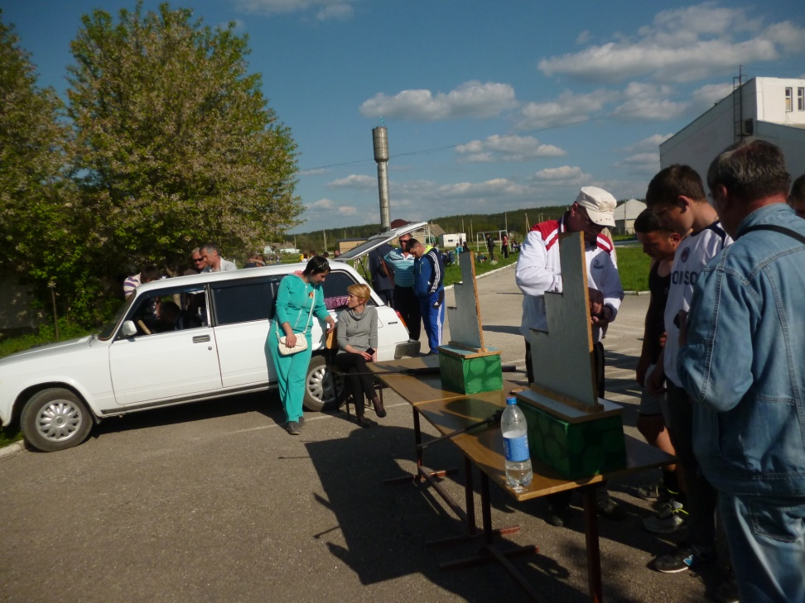
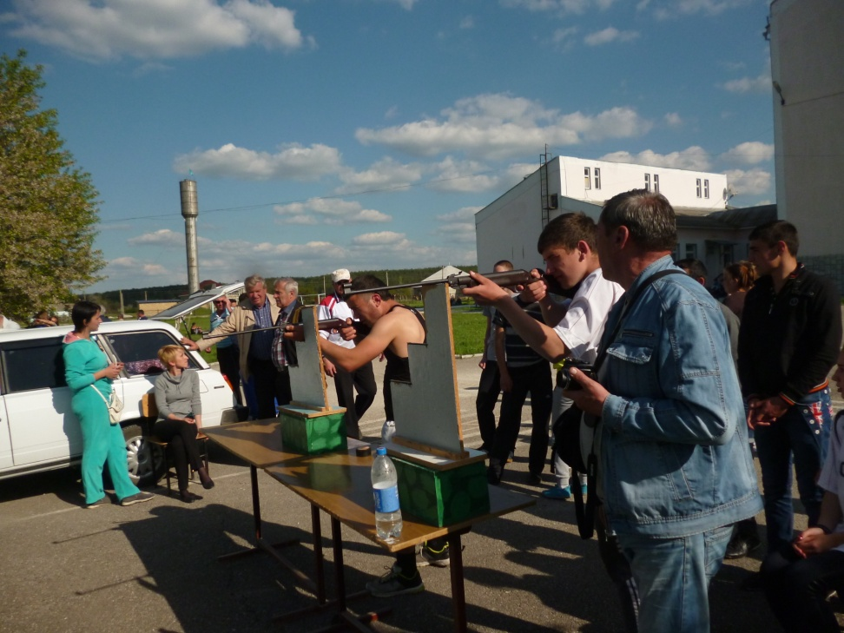
В деле промах - сердцу мука
Важен правильный настрой…

Slide 17
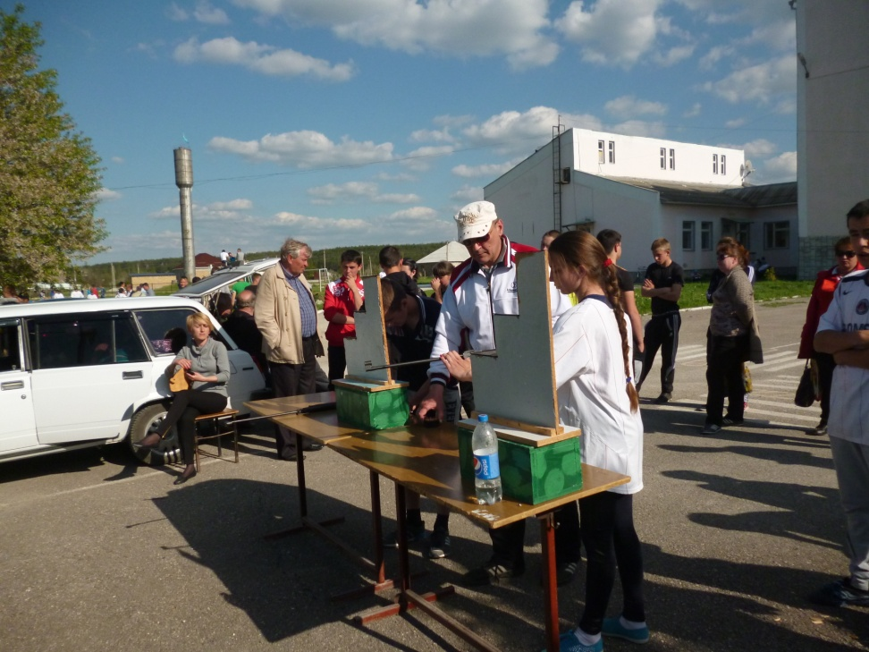
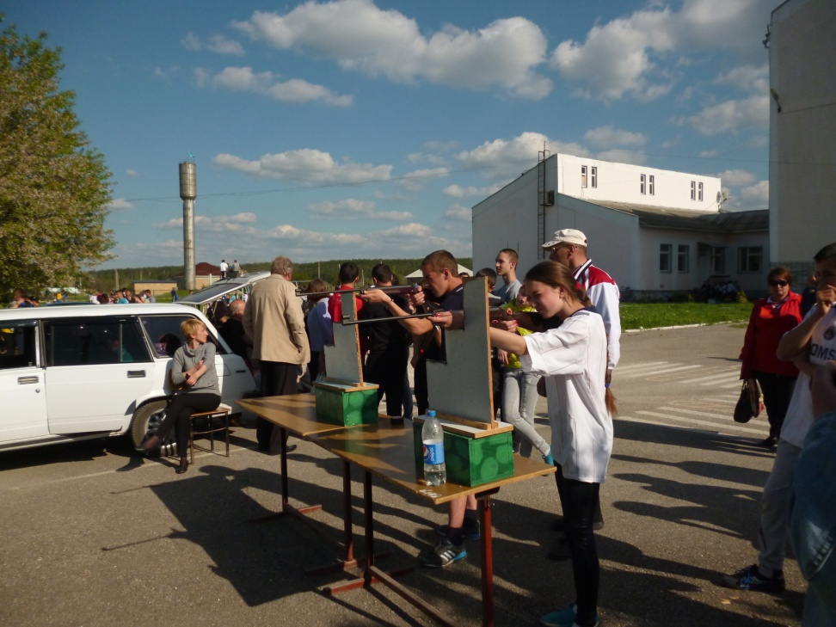
Меткость – среди качеств главных
В этом деле для стрелка.
Больше выстрелов исправных-
Крепче слава игрока.

Slide 18
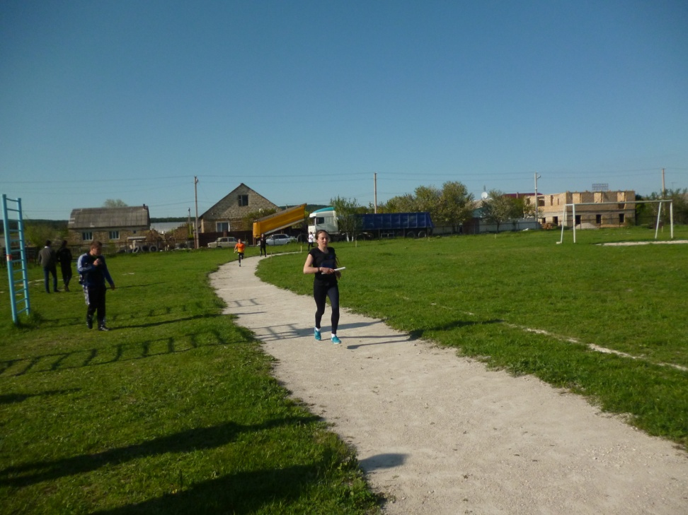
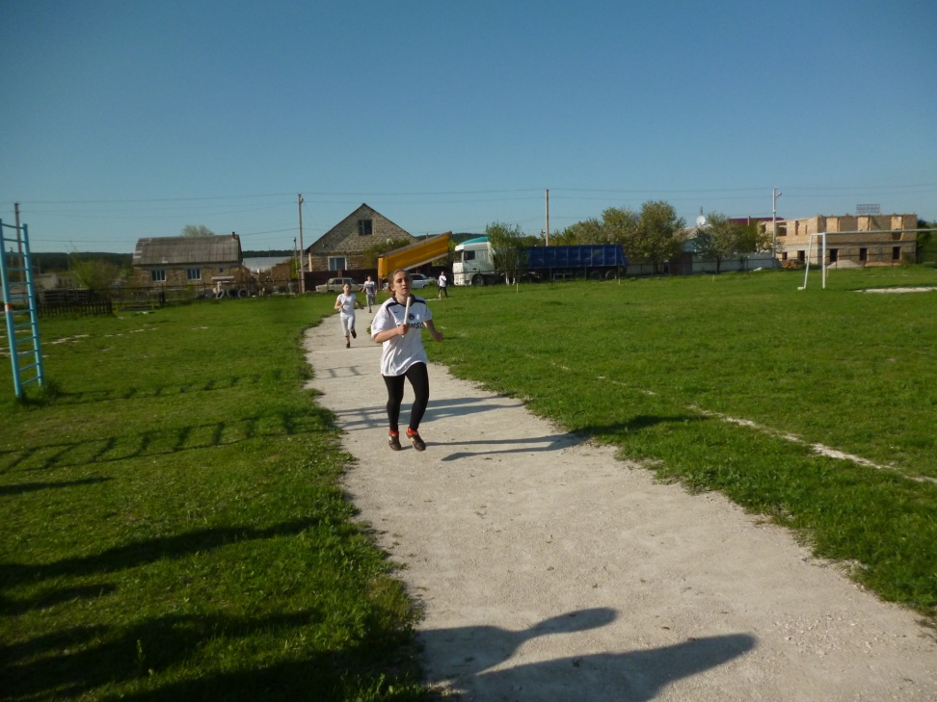
Вот и настал он миг победы
Последний метр преодолён

Slide 19
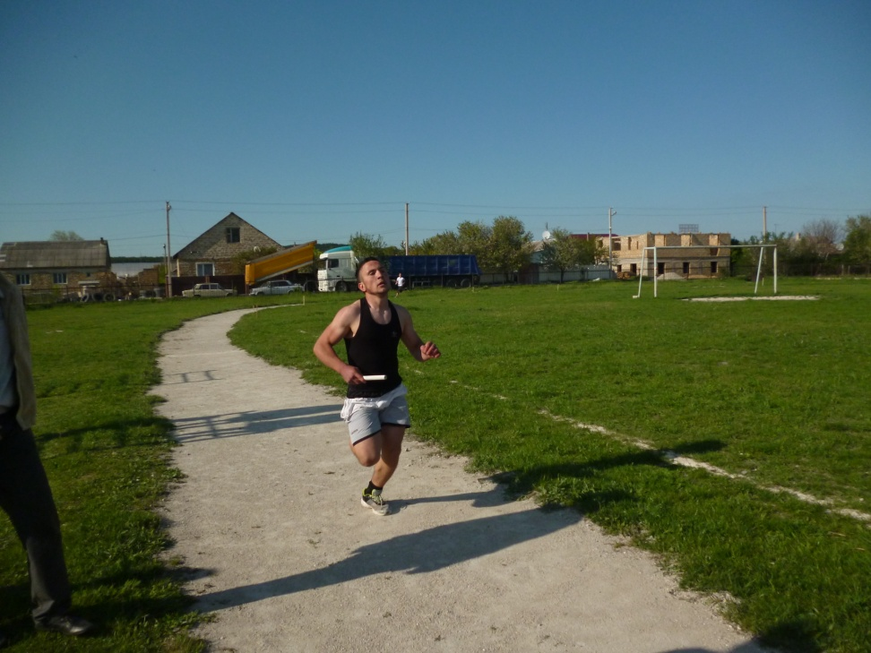
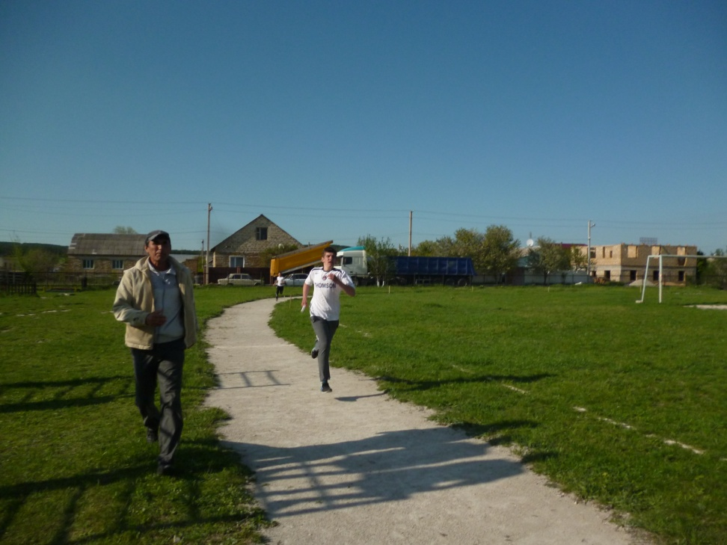
Такое радостное чувство
Реальность это, а не сон!

Slide 20
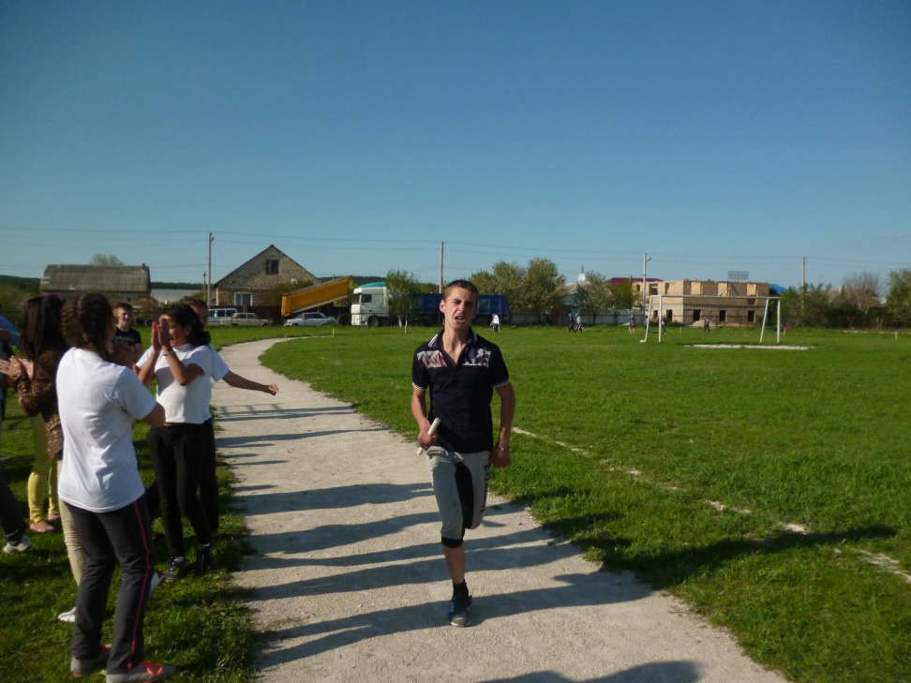
Свои я силы рассчитал
И финиш мне наградой стал!

Slide 21
Команда Мичуринцев заняла 3 место!
Поздравляем!

